Slide 1

Tehnici de formare și menținere a comunicării în grup
Universitatea Tehnică a Moldovei
Facultatea Calculatoare, Informatică și Microelectronică
Specialitatea Tehnologii Informaționale
Seminar - Comunicarea și scrierea academică
O comunicare autentică în grup este ca un lanț solid, în care fiecare verigă este conectată printr-un dialog deschis și sincer, creând astfel o fundație solidă pentru succesul colectiv.
A elaborat: Apareci Aurica
Grupa: TI 231 FR

Slide 2
01
Definirea comunicării în grup
Cuprins
Tehnici de formare a comunicării în grup
02
03
Tehnici de menținere a comunicării în grup
Concluzii “Comunicarea eficientă în grup – succesul afacerilor de succes”
04

Slide 3
Incluziune
Claritate în exprimare
Ascultare activă
Diversitate
Comunicarea este cheia către înțelegere, conexiune și colaborare într-o lume plină de diversitate și complexitate.
Toleranță
Colaborare
Respect
Flexibilitate

Slide 4

Definirea comunicării în grup
Importanța comunicării eficiente în grup

Slide 5

menti.com
Definește prin intermediul a 3
cuvinte – comunicarea în grup

Slide 6
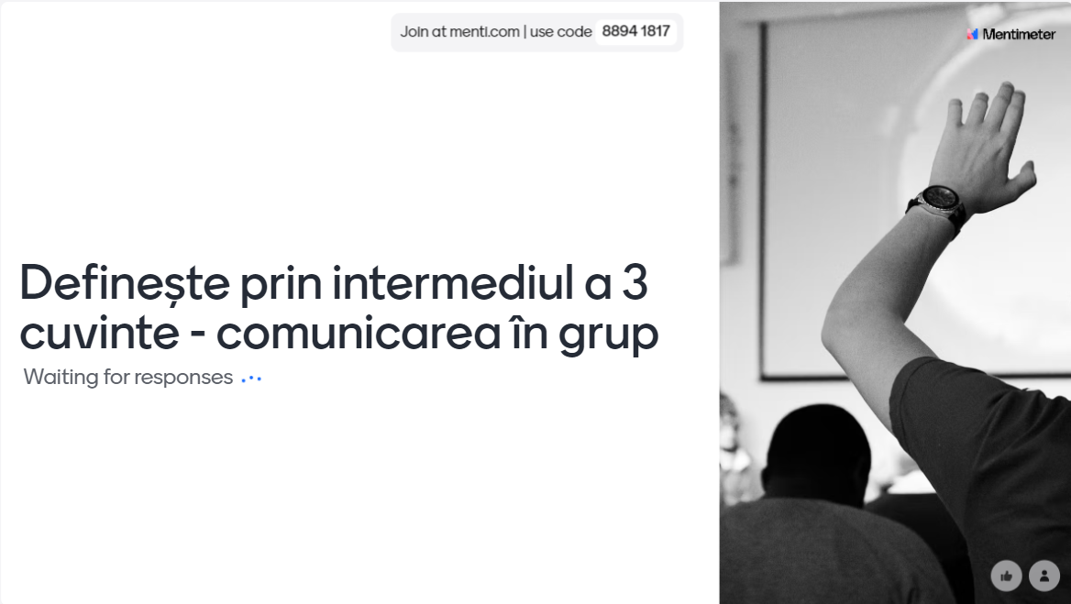

Slide 7
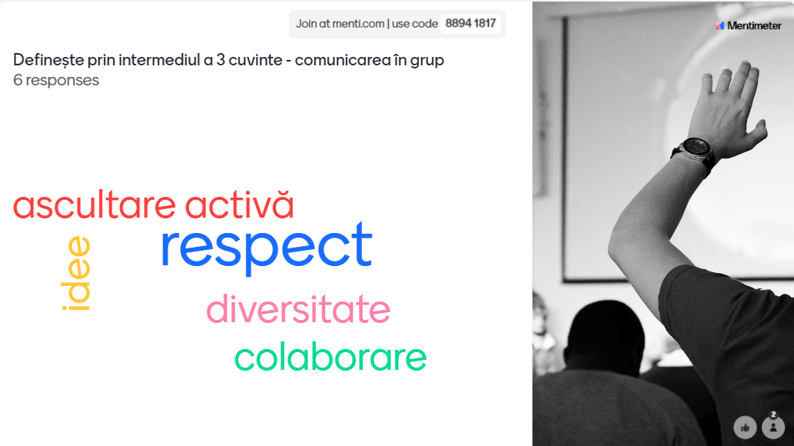

Slide 8

Comunicarea în grup se referă la schimbul de informații, idei, sentimente și opinii între membrii unui grup. Aceasta poate avea loc în diverse contexte, cum ar fi în mediul de lucru sau în cadrul organizațiilor și implică interacțiunea și colaborarea între membrii grupului pentru a îndeplini obiectivele comune sau pentru a rezolva problemele într-un mod eficient.

Slide 9
Importanța comunicării eficiente în grup
Comunicarea eficientă în grup este esențială pentru succesul și bunăstarea grupului.
Comunicarea clară și deschisă în cadrul grupului facilitează coordonarea eforturilor membrilor pentru a atinge obiectivele stabilite în mod eficient.
O comunicare eficientă în grup permite membrilor să identifice și să rezolve problemele într-un mod colaborativ, profitând de diversitatea de perspective și abordări.
Prin intermediul unei comunicări sănătoase, membrii grupului dezvoltă încredere reciprocă, respect și înțelegere, ceea ce contribuie la consolidarea coeziunii și a spiritului de echipă.
O comunicare deschisă și clară poate preveni conflictele și neînțelegerile, deoarece membrii grupului înțeleg mai bine perspectivele și intențiile celorlalți.

Slide 10
Tehnici de formare a comunicării în grup
Pentru a cultiva o comunicare eficientă în cadrul grupului, implementarea unor tehnici adecvate este crucială.

Slide 11
Cum stimulăm comunicarea eficientă în grup ?
Pentru a cultiva o comunicare eficientă în cadrul grupului, implementarea unor tehnici adecvate este crucială.
Aceste tehnici includ stabilirea unui scop comun, crearea unui mediu deschis și receptiv, definirea clară a rolurilor și responsabilităților și utilizarea exercițiilor de team building pentru consolidarea relațiilor și îmbunătățirea colaborării între membrii echipei.

Slide 12
Stabilirea unui scop comun
Stabilirea unui scop comun este crucială pentru comunicarea eficientă în grup. Acest lucru implică clarificarea obiectivelor și a direcției către care grupul își îndreaptă eforturile. Atunci când membrii unui grup împărtășesc un scop comun clar și bine definit, devine mai ușor să se concentreze și să colaboreze pentru atingerea acestuia.
Un scop comun îi motivează pe membri să lucreze împreună și să își concentreze energiile către realizarea obiectivelor stabilite.
Crearea unui mediu deschis și receptiv
Definirea rolurilor și responsabilităților
Utilizarea exercițiilor de team building

Slide 13
Stabilirea unui scop comun
Un mediu deschis și receptiv încurajează membrii grupului să își exprime liber gândurile, sentimentele și ideile. Este important să se creeze un climat în care membrii se simt confortabil să comunice fără teama de critici sau judecăți negative. Aceasta poate fi realizată prin promovarea respectului reciproc, ascultarea activă și încurajarea diversității de opinii și perspective
Crearea unui mediu deschis și receptiv
Definirea rolurilor și responsabilităților
Utilizarea exercițiilor de team building

Slide 14
Stabilirea unui scop comun
Crearea unui mediu deschis și receptiv
Definirea rolurilor și responsabilităților
Definirea clară a rolurilor și responsabilităților în cadrul grupului este esențială pentru evitarea confuziei și a conflictelor. Fiecare membru al grupului ar trebui să știe exact ce se așteaptă de la el și care sunt sarcinile și contribuțiile sale în realizarea obiectivelor comune. Definirea rolurilor și responsabilităților poate fi realizată prin discuții deschise și transparente, în care fiecare membru își poate exprima preferințele și abilitățile.
Utilizarea exercițiilor de team building

Slide 15
Stabilirea unui scop comun
Crearea unui mediu deschis și receptiv
Definirea rolurilor și responsabilităților
Utilizarea exercițiilor de team building
Exercițiile de team building sunt instrumente utile pentru consolidarea relațiilor dintre membrii grupului și pentru îmbunătățirea comunicării în cadrul acestuia. Scopul acestor exerciții este de a construi încredere reciprocă, de a îmbunătăți colaborarea și de a încuraja comunicarea deschisă și eficientă între membrii grupului.

Slide 16
Tehnici de menținere a comunicării în grup
Pentru a menține o comunicare eficientă și armonioasă în cadrul unui grup, este crucial să se adopte și să se implementeze diverse tehnici de gestionare și îmbunătățire a acestui proces.

Slide 17
Cum menținem comunicarea eficientă în grup ?
Pentru a menține o comunicare eficientă și armonioasă în cadrul unui grup, este crucial să se adopte și să se implementeze diverse tehnici de gestionare și îmbunătățire a acestui proces.
Câteva dintre aceste tehnici esențiale sunt facilitarea dialogului continuu, gestionarea conflictelor constructiv, încurajarea feedback-ului și a comunicării non-verbale și evaluarea constantă a procesului de comunicare.

Slide 18
Menținerea comunicării în grup
1
Dialogul continuu în cadrul grupului este vital pentru menținerea unei comunicări eficiente. Acesta implică încurajarea membriilor să își împărtășească ideile, preocupările și perspectivele în mod regulat, pentru a stimula schimbul constant de informații și opinii.
Conflictul poate apărea în orice grup, dar este important să fie gestionat într-un mod constructiv. Aceasta implică abordarea directă a conflictelor, ascultarea tuturor părților implicate și căutarea soluțiilor care să satisfacă nevoile și interesele tuturor membrilor grupului.
2

Slide 19
Menținerea comunicării în grup
3
Încurajarea oferirii de feedback și a utilizării comunicării non-verbale sporește înțelegerea și colaborarea în cadrul grupului. Feedback-ul constructiv permite membrilor să își exprime opiniile și să ofere sugestii pentru îmbunătățirea procesului de comunicare, în timp ce comunicarea non-verbala, cum ar fi limbajul corpului și tonul vocii, completează și îmbogățește mesajele transmise.
Evaluarea regulată a procesului de comunicare și ajustarea acestuia în funcție de feedback-ul primit și de schimbările în dinamica grupului sunt esențiale pentru menținerea unei comunicări eficiente pe termen lung.
4

Slide 20
Concluzii
Comunicarea în grup este fundamentul esențial al colaborării și succesului în orice context organizațional sau social. Utilizarea tehnicilor adecvate de formare a comunicării în grup poate contribui la construirea unei echipe coezive și eficiente. Menținerea unei comunicări sănătoase în grup necesită eforturi constante, inclusiv gestionarea conflictelor și promovarea unei culturi a feedback-ului deschis.
Comunicarea eficientă în grup este un proces continuu de învățare și adaptare, iar angajamentul constant față de îmbunătățirea acestui aspect esențial poate conduce la realizări remarcabile în orice domeniu de activitate. În final, comunicarea în grup nu este doar despre transmiterea informațiilor, ci și despre construirea relațiilor, înțelegerea reciprocă și colaborarea în vederea atingerii obiectivelor comune.

Slide 21

Vă mulțumesc pentru atenție !

